Slide 1
КУРСОВ ПРОЕКТ – Приложение за фитнес, здраве и здравословно хранене
Изготвили: Йордан Стоилов, Георги Иванов

Slide 2
За проекта
Проектът представя разработването на уеб сайт за намиране на упражнения, здравословни рецепти, музикални плейлисти и тестове на здравословното състояние, предназначено да помага на потребителите да бъдат мотивирани и да поддържат форма, както и да се хранят правилно Използват се съвременни уеб технологии, за да се осигури безпроблемно потребителско изживяване, което гарантира достъпност и лекота на използване.

Slide 3
Цели
Да се разработи и внедри удобен за потребителя интерфейс за намиране на упражнения с различна трудност и мускулна група.
Да се даде възможност на потребителите да намират Spotify плейлисти с музика, която да слушат по време на тренировка.
Да се предоставят здравословни рецепти за приготвяне на храна.
Да се извършват тестове на здравословното състояние на потребителя.

Slide 4
Използвани технологии
Flask: Микро уеб рамка за Python, която избрахме, защото е сравнително проста и гъвкава при изграждането на уеб приложения.
CS50 SQLite: Използвахме тази база данни, защото е сравнително лека и лесна за употреба. В уеб сайта е използвана именно тя, за да можем ефективно да съхраняваме потребителските данни.
HTML/CSS: Стандартни технологии за създаване и оформяне на уеб интерфейса.
JavaScript: Използвахме този език на малко места - в някои от HTML файловете, за да подобрим интерактивността и бързото реагиране на уеб сайта.
Bootstrap: Лека и лесна за използване open-source front-end уеб рамка, с помощта на който постигнахме голяма част от дизайна на менюта, полета и други визуални елементи.

Slide 5
Защо използвахме тези технологии?
Езикът “Python” е избран поради лесната му четимост , лекота на използване и обширни библиотеки за web разработка и визуализация на данни.
Flask, който е базиран на Python, осигурява гъвкавостта, необходима за ефективното изграждане и разширяване на web приложението и позволява бързо разработване.
CS50 SQLite: Избрахме този вграден механизъм за бази данни, защото осигурява простота и лекота, без да налага използването на ORM.
Bootstrap: Избрахме тази уеб рамка, тъй като улеснява създаването на красив и отзивчив потребителски интерфейс. Колекцията от готови и предварително зададени елементи, заедно с възможността им за персонализиране и обширната документация, направиха тази библиотека страхотен избор.

Slide 6
Функционалност
а) Регистрация и удостоверяване на потребителя:
Потребителите могат да създават акаунти и да влизат в web сайта.
Данните на потребителите се съхраняват и удостоверяват по сигурен начин с помощта на управлението на сесиите на Flask и хеширащите алгоритми в werkzeug.security библиотеката.
б) Тест на текущото здравно състояние:
Потребителите могат да извършат тест за текущото си здравословно състояние, въвеждайки данни като своите килограми, ръст, възраст, данни за кръвно налягане и т.н. Данните се съхраняват в базата данни SQLite и са достъпни всеки път при посещение на персоналния профил.
в) Плейлисти в Spotify по дадена ключова дума:
Приложението предлага плейлисти в платформата Spotify по зададена от потребителя ключова дума (напр. „хип-хоп“, „хаус“, т.н.), представени по красив начин чрез Bootstrap.

Slide 7
г) Предложени тренировки:
Потребителят може да намира упражнения, като ги филтрира по тип упражнение, мускулна група, и трудност. Упражненията са представени като карти със подходяща картинка и допълнителна информация за начина на изпълнение и друга информация. При желание, всяко едно упражнение може да бъде добавено в Любими.
д) Рецепти за храна:
Приложението дава възможност за търсене на здравословни рецепти по ключова дума, които са представени по подобен начин на тренировките.

Slide 8
Структура на проекта
static/: Съдържа статичният файл styles.css и изображенията за заден фон.
templates/: Съдържа всички HTML файлове.
app.py: Основният файл съдържащ кодът написан на Python
functions.py: Допълнителни (помощни) функции
database.db: Файл съдържащ базите данни

Slide 9
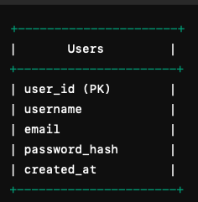
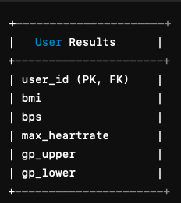
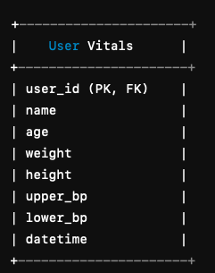
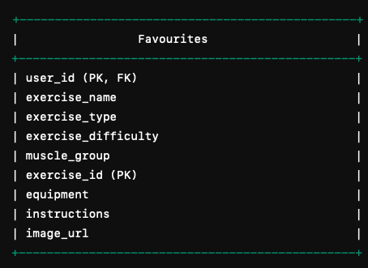
Модел на базата данни

Slide 10
Страници

